Slide 1
ДОБРО
ПОЖАЛОВАТЬ!

Slide 2
Использование технологии критического мышления на уроках ОРКСЭ

Slide 3
Синквейн
ТЕМА
2 прилагательных
3 глагола
ПРЕДЛОЖЕНИЕ из 4 слов
(моё отношение)
СЛОВО-ассоциация

Slide 4
Школа обязана не только осуществлять передачу научных знаний, но и уделять должное внимание формированию мировоззрения, позитивной ценностной ориентации обучающихся, приданию обучению, труду, жизни нравственного измерения. Патриарх Кирилл

Slide 5
Направления:
приобретение и использование учащимися знаний, полученных в повседневной жизни в ходе своего или на основе чужого опыта;
развитие познавательного интереса, творческих способностей, стремления к самостоятельному приобретению знаний, основываясь на жизненных интересах и потребностях своего ребёнка;
воспитание толерантности, уважения к истории и культуре своего народа и народов мира.

Slide 6
«Я знаю,
я могу показать и
научить вас, как это делать»
Основной принцип мастер-класса:

Slide 7
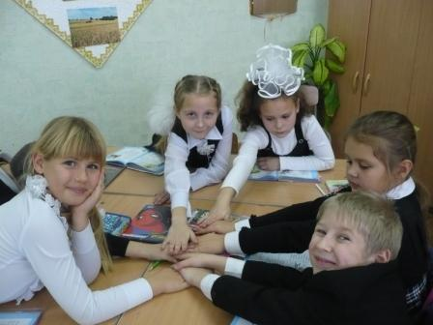
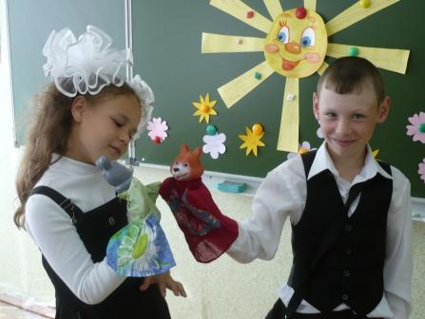
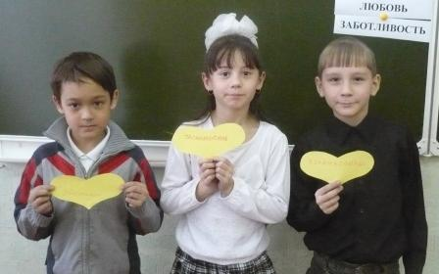
Что даёт применение технологии?
умение работать в группе;
умение графически оформить
текстовый материал;
умение творчески интерпретировать
имеющуюся информацию;
умение распределить информацию по
степени новизны и значимости;
умение обобщить полученные знания;
формирование культуры чтения, включающей в себя умение ориентироваться в источниках информации, пользоваться разными стратегиями чтения, адекватно понимать прочитанное, сортировать информацию с точки зрения ее важности, «отсеивать» второстепенную, критически оценивать новые знания, делать выводы и обобщения.

Slide 8
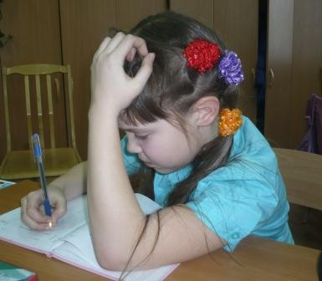
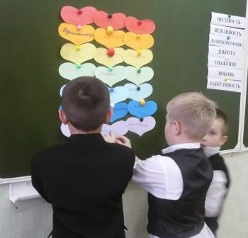
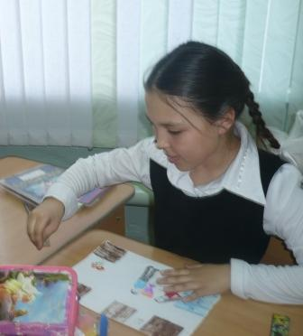
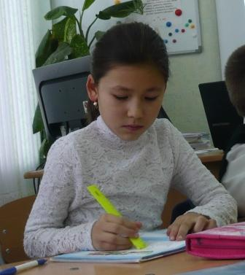
Письменные приёмы:
Написание эссе
Составление телеграммы
Стихотворение по алгоритму
Нарисуй счастье
Письмо по кругу

Slide 9
Кластер - это способ графической организации материала, позволяющий сделать наглядными те мыслительные процессы, которые происходят при погружении в ту или иную тему.

Slide 10
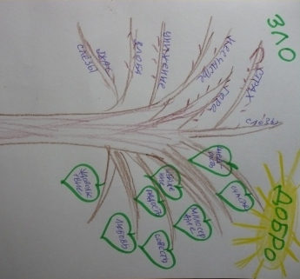
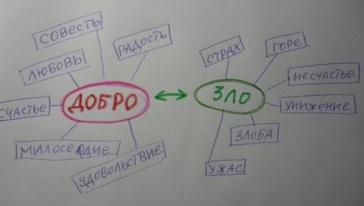
Тема: «Добро и зло»

Slide 11
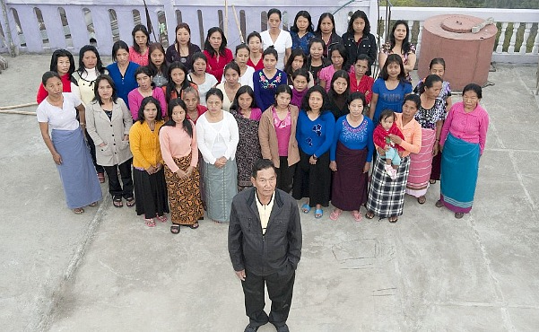
ЛАДНАЯ СЕМЬЯ (китайская притча)
Жила-была на свете семья. Не простая семья. Более 100 человек насчитывалось в ней. Мало ли таких семей? Да, не мало. Но это семья была особая. Ни ссор, ни ругани, ни драк, ни раздоров. Дошел слух об этой семье до самого владыки. И решил он проверить, правду ли говорят люди. Прибыл он в село, и душа его порадовалась: чистота и порядок, красота и мир. Хорошо детям, спокойно старикам.
Удивился владыка и решил узнать, как добилась всего этого семья. Пришел он к старейшине. «Расскажи»,- говорит. Долго писал что-то на бумаге старейшина. А, когда написал, протянул владыке. Всего 3 слова были написаны на бумаге: «ЛЮБОВЬ, ПРОЩЕНИЕ, ТЕРПЕНИЕ» А в конце листа: « СТО РАЗ ЛЮБОВЬ, СТО РАЗ ПРОЩЕНИЕ, СТО РАЗ ТЕРПЕНИЕ».
-И все?
-Да, - отвечал старик, - это и есть основа жизни всякой хорошей семьи.- И подумав, добавил: "И мира тоже".

Slide 12
План работы:
Просмотр видеоролика.
Определить тему урока, на котором можно использовать данный видеоролик.
Составить кластер.
Представление кластеров.

Slide 13
ТВОРЧЕСКИХ
УСПЕХОВ!

